Slide 1
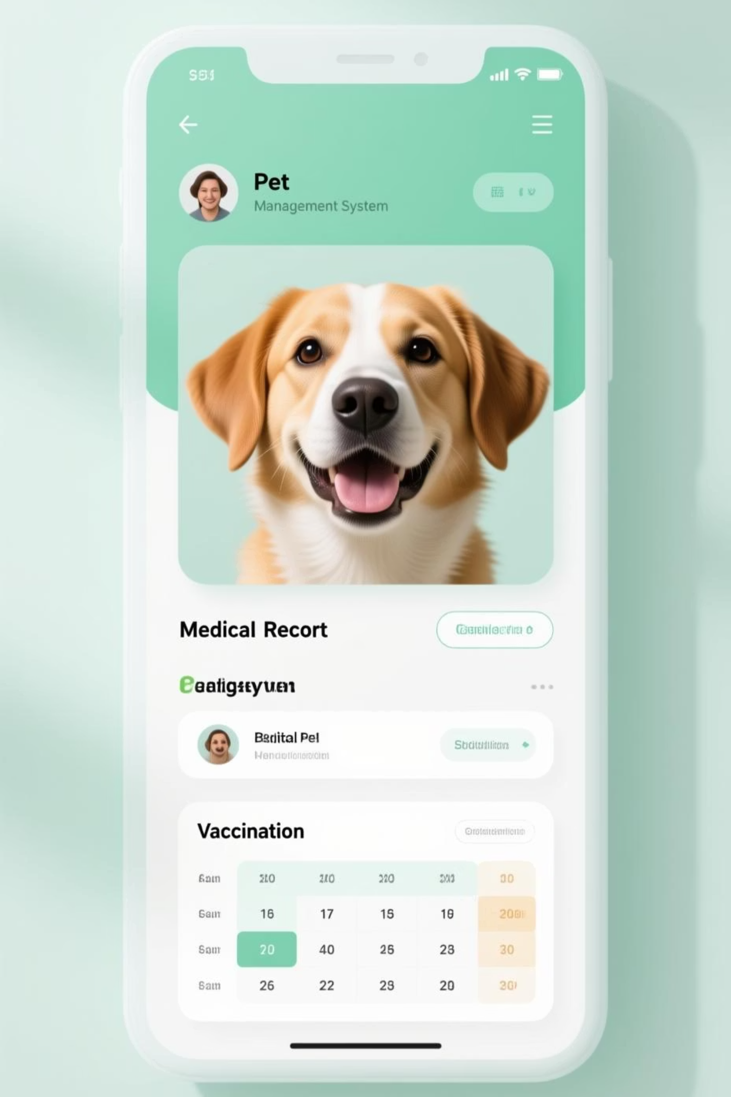
PETCARD: Sistema de Información para Veterinarias
Sistema personalizado para veterinarias que gestiona digitalmente el historial de servicios, vacunas, alimentación y citas de cada mascota cliente.

Slide 2

Planteamiento del Problema
Las veterinarias suelen manejar la información de forma desordenada:
Papeles, libretas o mensajes por WhatsApp
Pérdida de datos importantes
Falta de control completo de cada mascota
Esto provoca olvidos en vacunas, baños o controles médicos, dificulta la personalización del servicio y complica la fidelización de clientes.

Slide 3
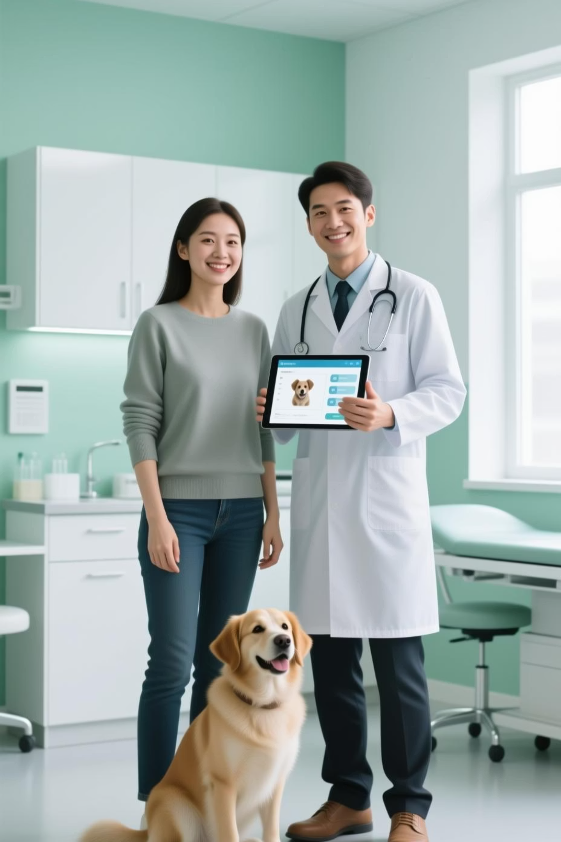
Pregunta Problema
¿Cómo organizar la información de mascotas para mejorar su cuidado y la gestión veterinaria?

Slide 4



Objetivo General
Desarrollar un sistema de información personalizada para veterinarias que permita gestionar de forma digital e inteligente:
Historial de servicios
Carnet de vacunas
Alimentación
Registro de baños, cortes, desparasitaciones y consultas
Gestión de vacunas aplicadas y programadas con alertas
Registro de dietas, marcas y preferencias nutricionales

Slide 5
Objetivos Específicos
1
2
3
Registro de mascotas
Historial de servicios
Carnet de vacunas
Permitir el alta y gestión de perfiles completos incluyendo nombre, raza, edad, alergias, características físicas, historial médico y fotografía.
Registrar y visualizar todos los servicios brindados de manera ordenada y visual, con fechas, responsables y observaciones.
Gestionar vacunas aplicadas y programadas, con alertas automáticas, registro del profesional y posibilidad de subir comprobantes.

Slide 6
Objetivos Específicos (continuación)
1
2
3
Módulo de alimentación
Sistema de notificaciones
Agendamiento de citas
Registrar historial de alimentación, marcas utilizadas, frecuencia de compra, alergias alimenticias y preferencias nutricionales.
Enviar alertas automatizadas sobre vacunas pendientes, servicios programados, renovación de alimento y cumpleaños de la mascota.
Permitir programar consultas, baños y vacunas con confirmaciones automáticas y disponibilidad en tiempo real.

Slide 7

Alcance del Proyecto
Registro completo de mascotas con datos médicos y foto
Notificaciones y alertas para dueños y negocio
Historial de servicios (vacunas, baños, consultas)
Perfil del cliente con acceso a toda la información
Carnet digital de vacunas con recordatorios
Panel administrativo para estadísticas y reportes
Información de alimentación y preferencias
Carrito de compras y collares con código QR

Slide 8
Técnicas de Recolección de Información
Encuestas
Entrevistas
Observación
Funciones más valoradas:
Necesidades identificadas:
Problemas detectados:
Historial clínico digital (85%)
Registro completo de mascotas
Retrasos y pérdida de citas
Recordatorios automáticos (80%)
Olvido de vacunas
Historial clínico detallado
Errores de registro manual
Agendamiento en línea (75%)
Carnet digital con datos de aplicación
Dificultad para localizar información
Canal preferido: WhatsApp (60%)
Adjuntar documentos clínicos

Slide 9

Resultados de Grupos Focales
Hallazgos principales:
Priorizan historial clínico digital, notificaciones automáticas y agendamiento en línea
Carnet digital vistos como innovaciones prácticas
Prefieren notificaciones por WhatsApp o app, más que por correo
Valoran registro de alimentación, especialmente en casos de alergias
Coinciden en que el sistema debe ser rápido, intuitivo y accesible desde celular

Slide 10




Conclusiones
Tras aplicar las diferentes técnicas de recolección, se identificaron los siguientes puntos críticos:
Centralización
Automatización
Historial clínico digital centralizado con opción de adjuntar documentos
Recordatorios automáticos de vacunas, citas y tratamientos
Agendamiento
Accesibilidad
Sistema de citas en línea con disponibilidad en tiempo real
Sistema en la nube accesible desde dispositivos móviles
PETCARD será un sistema digital práctico, confiable y flexible que reemplazará el uso de papeles, WhatsApp y catálogos físicos.

